Slide 1
ProQuest Central China 综合学术期刊数据库
韦 伟
2023年

Slide 2
讲座目标
通过本次培训，你将：
了解ProQuest Central China资源优势
掌握ProQuest Central China的检索方法及策略
熟悉ProQuest Central China文献信息的利用与管理

Slide 3
讲座内容
资源介绍
检索功能
检索结果

Slide 4
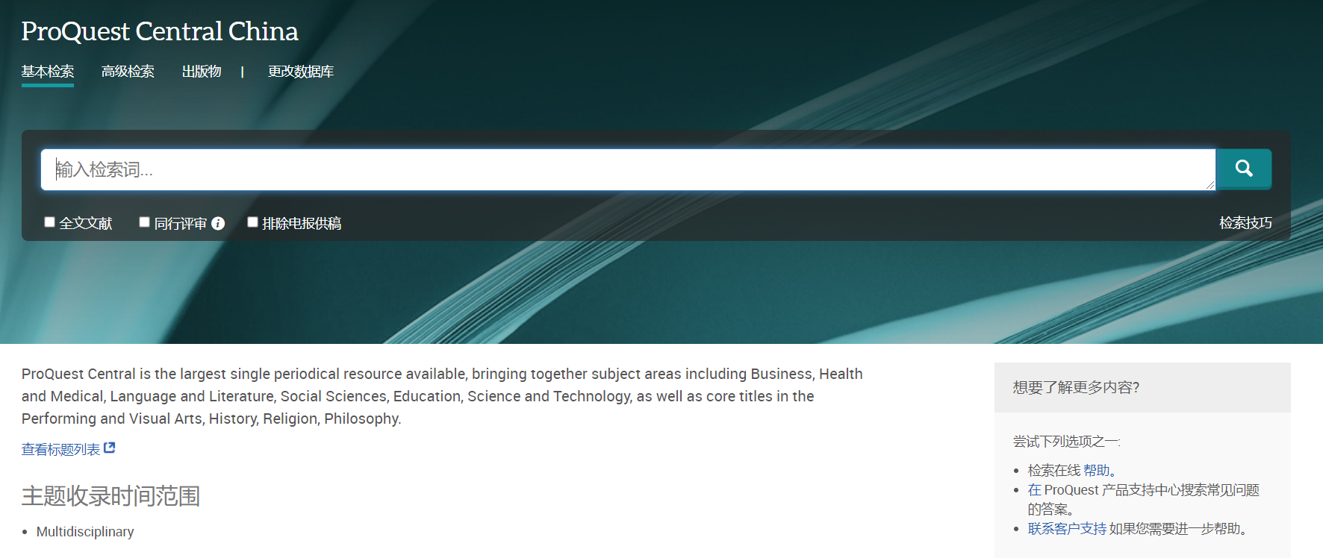
ProQuest Central China
学科：涵盖各个学科
简介：来自数千家出版机构，提供约21,000种出版物，含约16,000种全文刊物

Slide 5
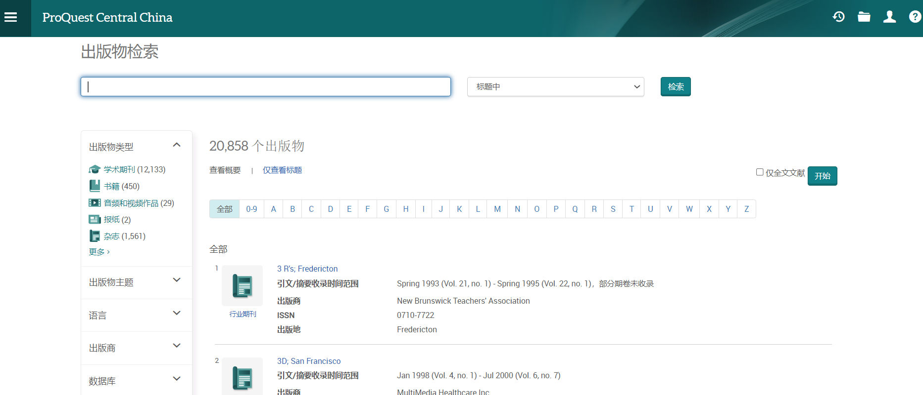
资源收录情况

Slide 6
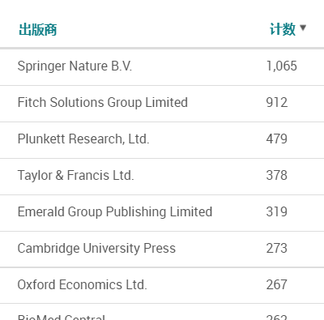
资源收录情况 – 来源

Slide 7
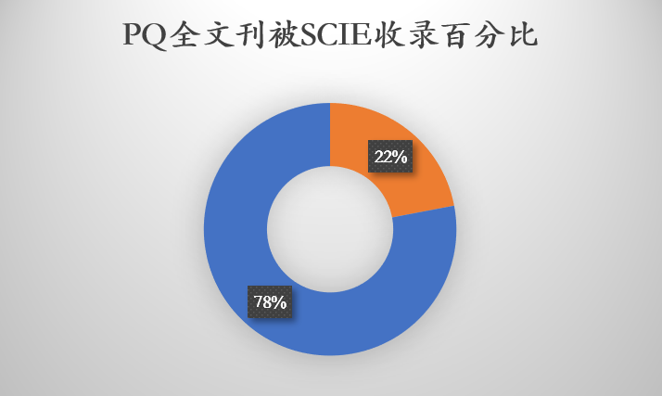
期刊优势
提供约16000种全文刊
SCIE收录了自然科学、工程技术、生物医学等各个研究领域最具影响力的8,700多种核心学术期刊。
PQ期刊中1,900多种科技领域学科全文刊被SCIE索引
SSCI 收录了社科领域最具影响力的3,100多种核心学术期刊
PQ期刊中约1,200多种社科领域全文刊被SSCI索引

Slide 8
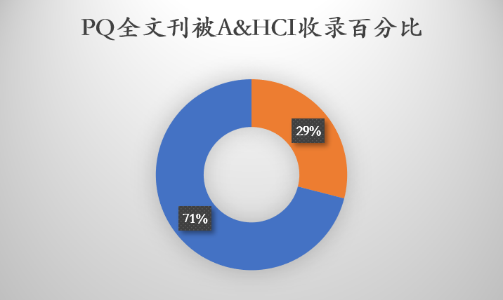
期刊优势
提供约16000种全文刊
A&HCI 收录了人文艺术研究领域最具影响力的1,700多种核心学术期刊。
PQ期刊中500多种人文艺术领域全文刊被A&HCI索引
ERIC收录教育学领域约1,100种学术期刊。
PQ期刊中约300多种多种教育学全文刊被ERIC索引

Slide 9
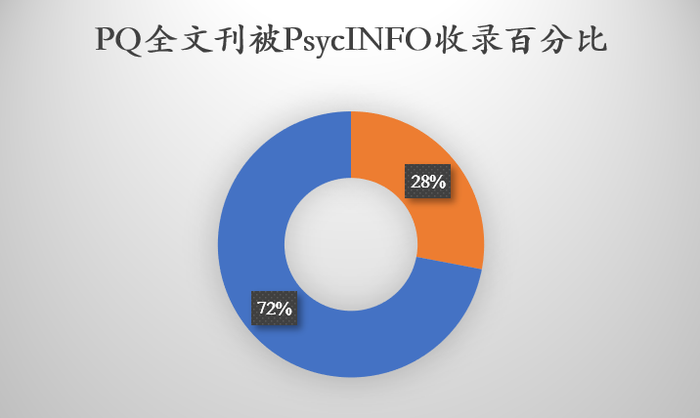
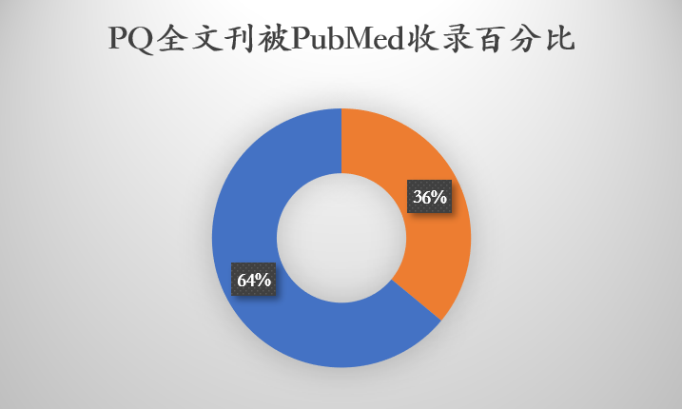
期刊优势
提供约16000种全文刊
PsycINFO收录了心理学研究领域最具影响力的2,500多种核心学术期刊。
PQ期刊中700多种心理学全文刊被PsycINFO索引
PubMed收录生命医学相关领域全球5,600种学术期刊
PQ期刊中约2,000多种多种生物医学及相关学科全文刊被PubMed索引

Slide 10
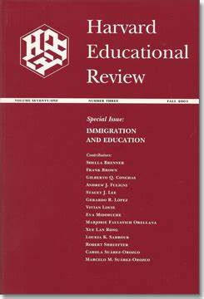
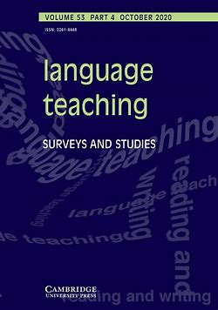
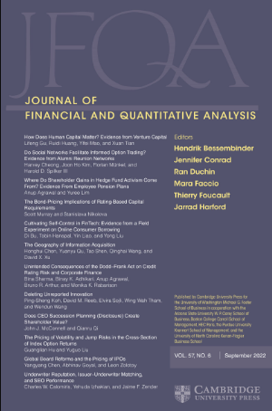
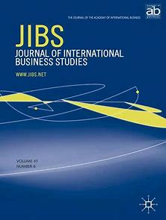
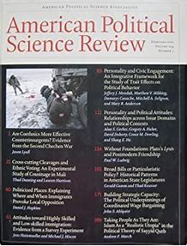
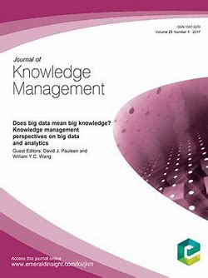
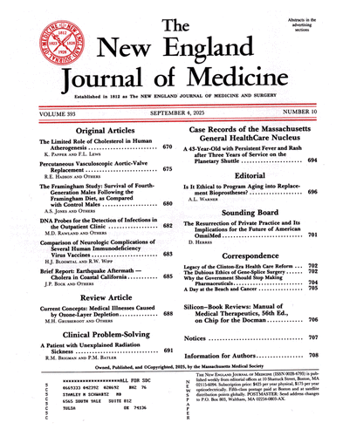
刊物举例

Slide 11
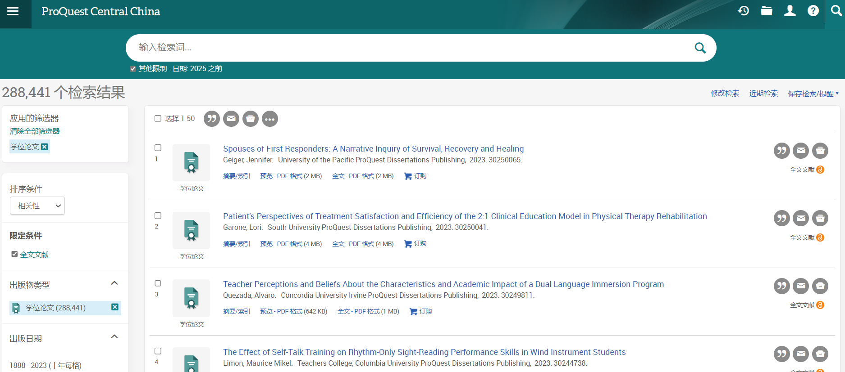
还提供全球博硕论文（来自PQDT)
1939年开展学位论文出版，收录了1637年（荷兰）至今的博硕论文，其中最早美国的论文记录1861年（耶鲁大学），最早论文全文1743年（德国）
560多万条记录，310多万篇全文
博硕论文来自全球4100多所高校，例如
每年新增25万多博硕论文记录
美国国会图书馆指定的收藏全美博硕士论文的机构，加拿大国家图书档案馆授权全国学位论文出版、存储单位

Slide 12
讲座内容
资源介绍
检索功能
检索结果

Slide 13
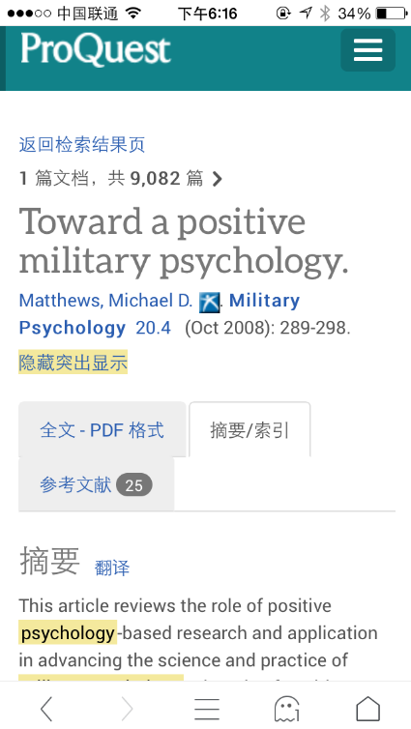
ProQuest 平台-选库检索
https://www.proquest.com/ 支持计算机和移动设备访问，无需安装APP；访问采用IP控制，远程访问支持VPN、 Shibboleth等
多库平台，可单库或跨库检索

Slide 14
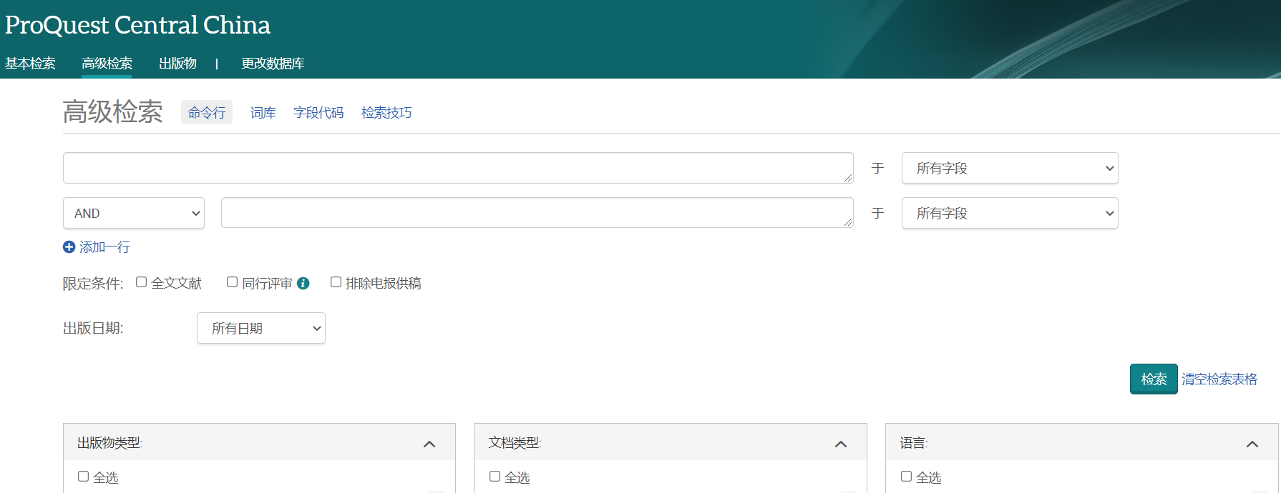
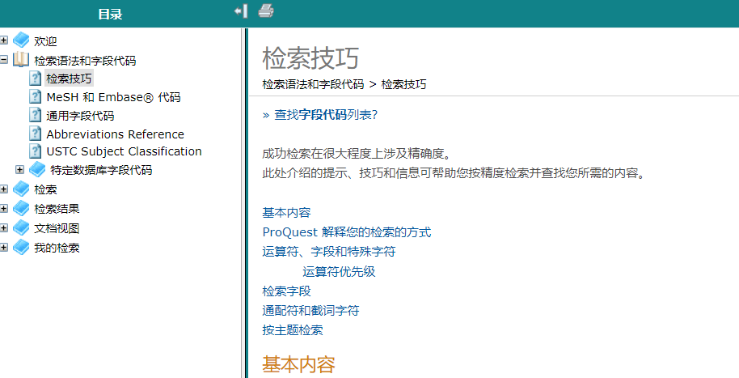
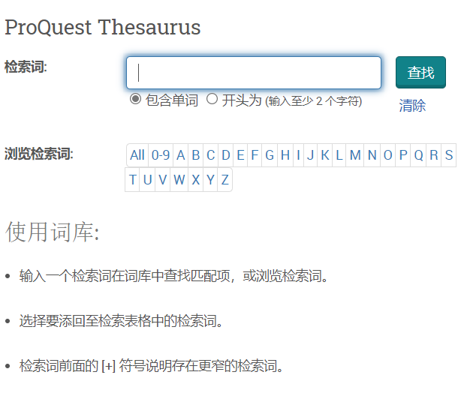
词库、标引字段、检索算符（高级检索页）
提供在线主题词
提供在线检索帮助

Slide 15
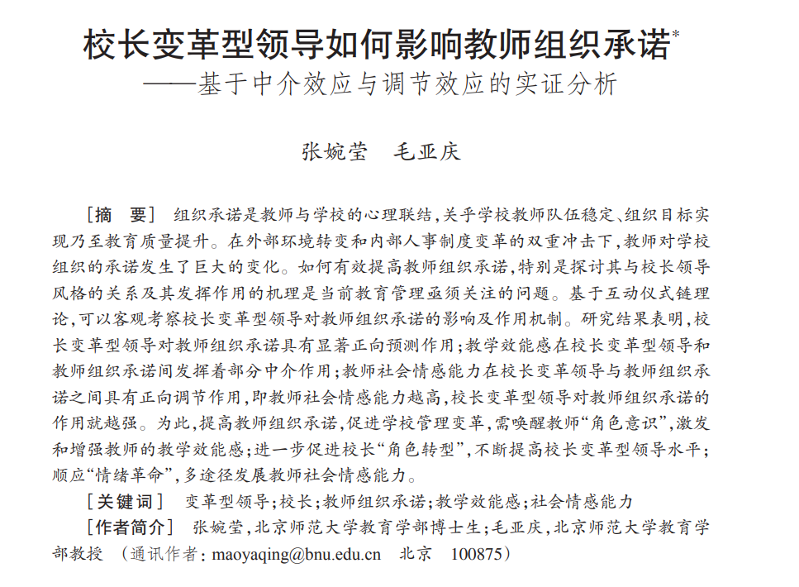
检索举例

Slide 16
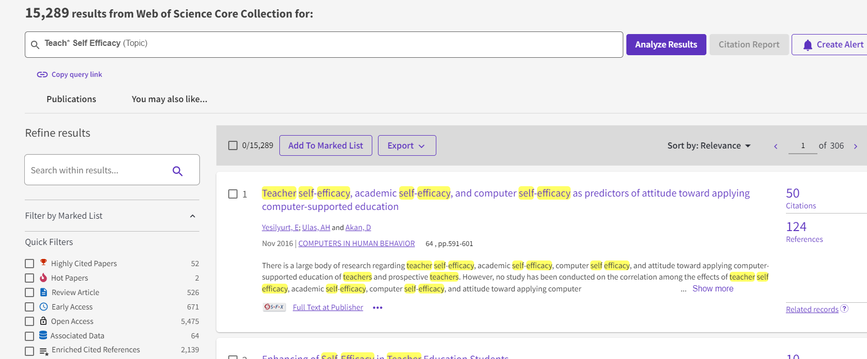
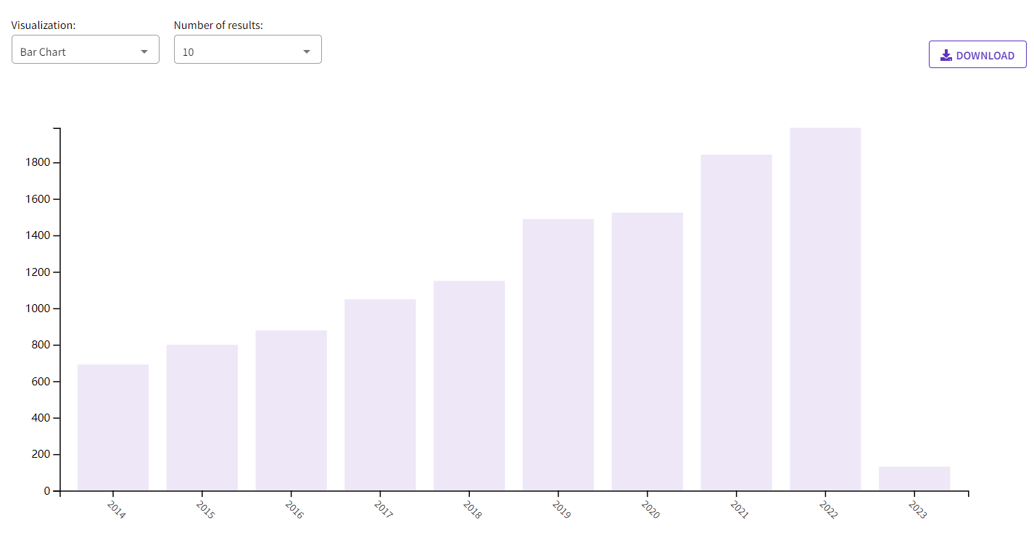
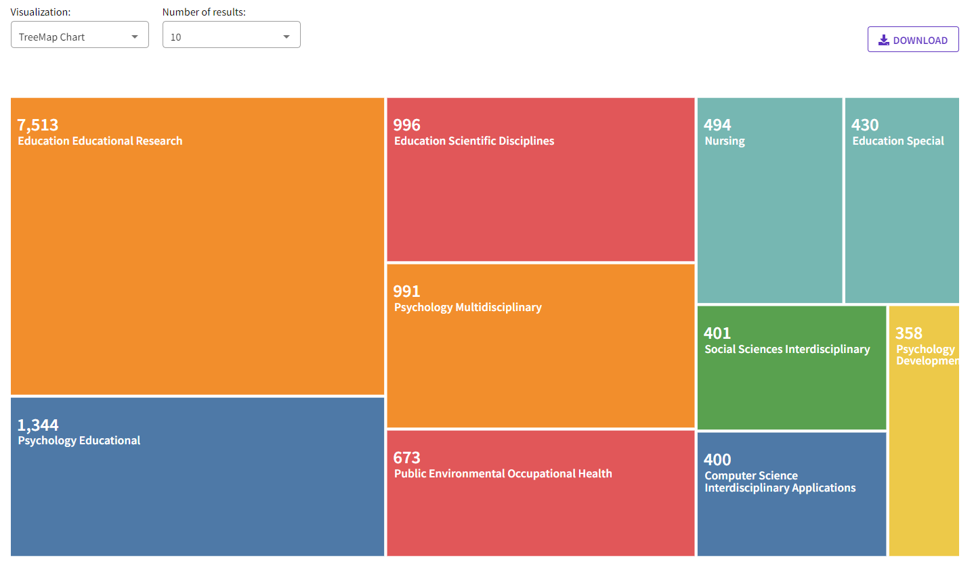
检索举例 Teach* Self Efficacy

Slide 17
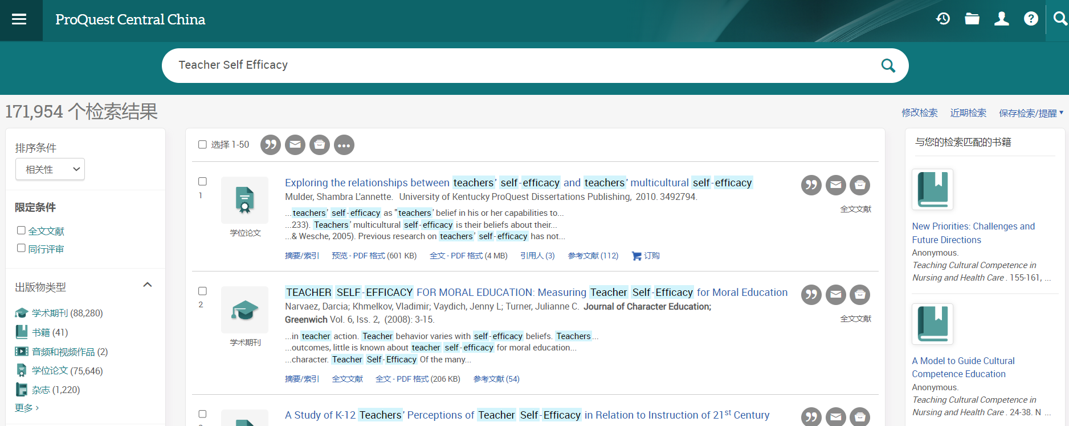
基本检索
检索Teacher Self Efficacy默认为检索Teacher and Self and Efficacy，检索结果多，但部分检索结果相关性欠缺

Slide 18
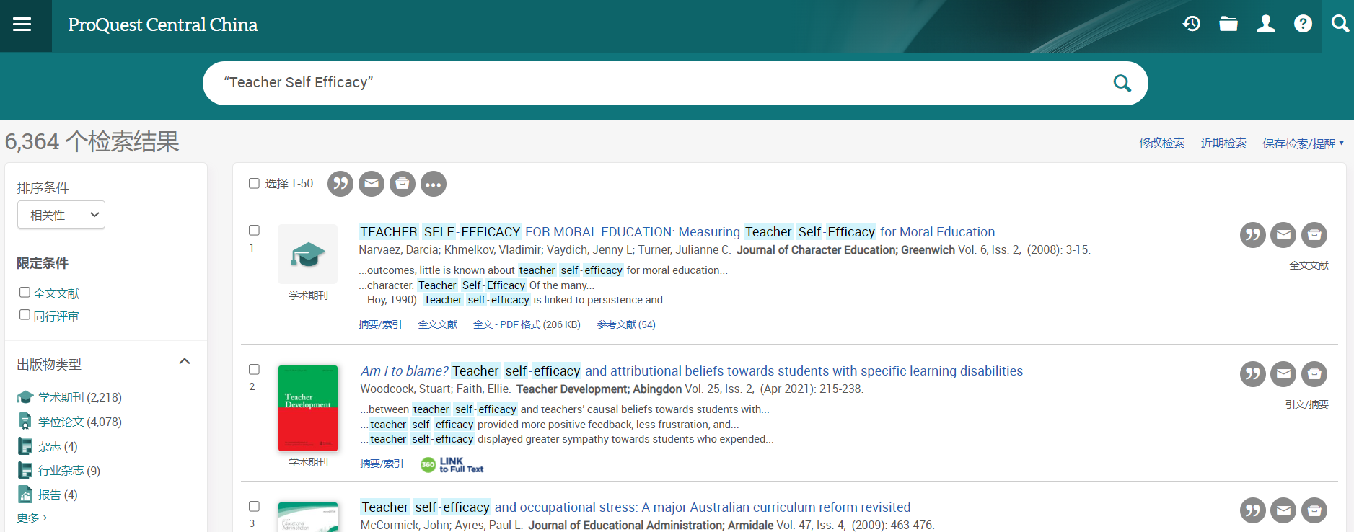
基本检索
检索“Teacher Self Efficacy” ，加””为词组检索，可以提高检索结果的相关性，但会排除部分相关结果

Slide 19
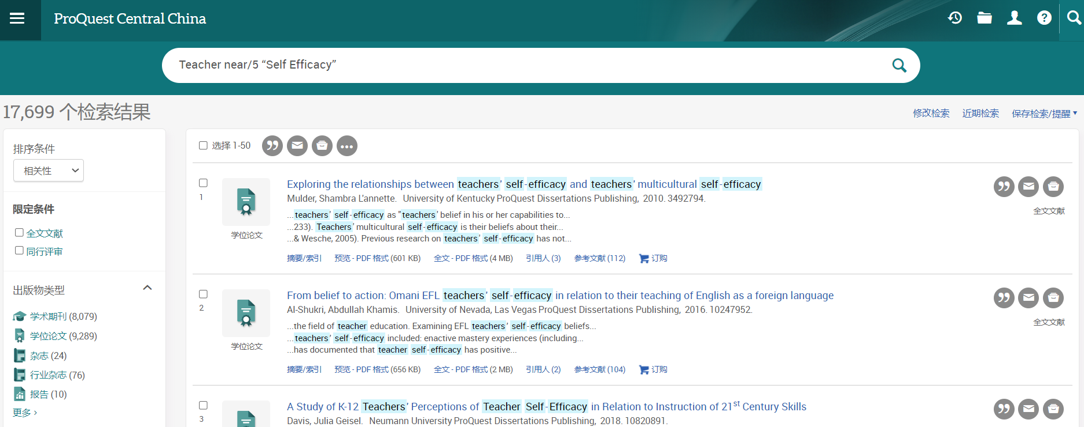
基本检索
检索Teacher near/5 “Self Efficacy” ，加位置算符near/可检出含5个词间距且排序可能颠倒，例如self‐efficacy in both teachers and student，在保证检索结果相关性上可以提高全面性。 位置算符pre/ 则限定了词的先后顺序

Slide 20
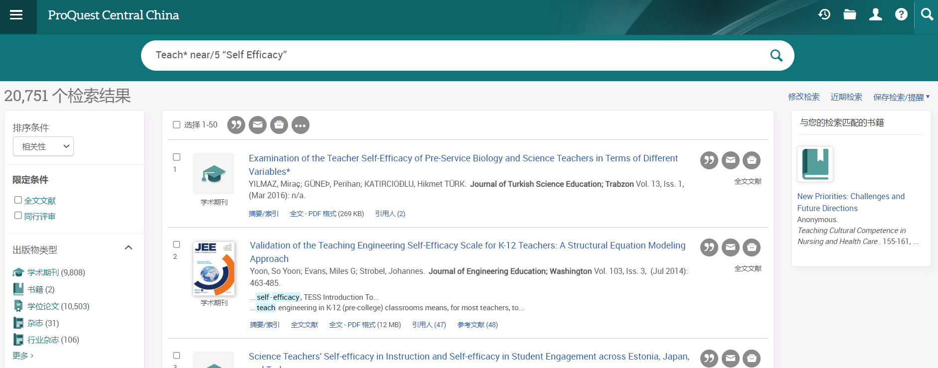
基本检索
检索Teach* near/5 “Self Efficacy”，加截词符*可检出词根相同词尾不同的词，例如self-efficacy for teaching mathematics，可以提高检索全面性，获得更多相关结果。

Slide 21
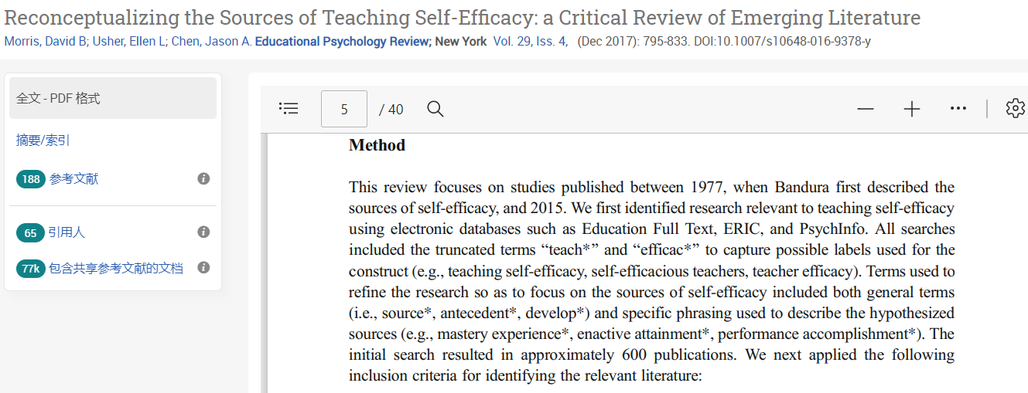
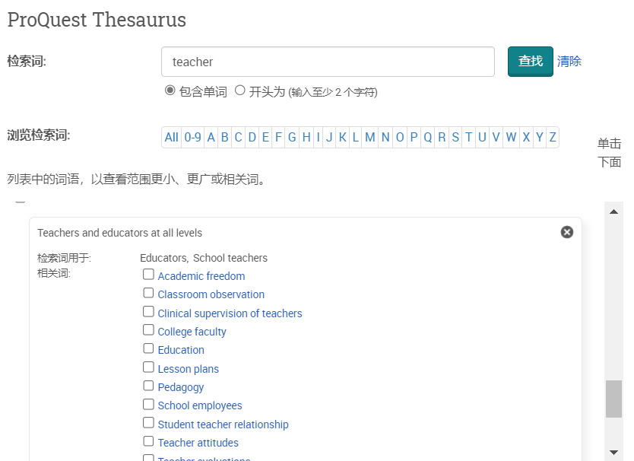
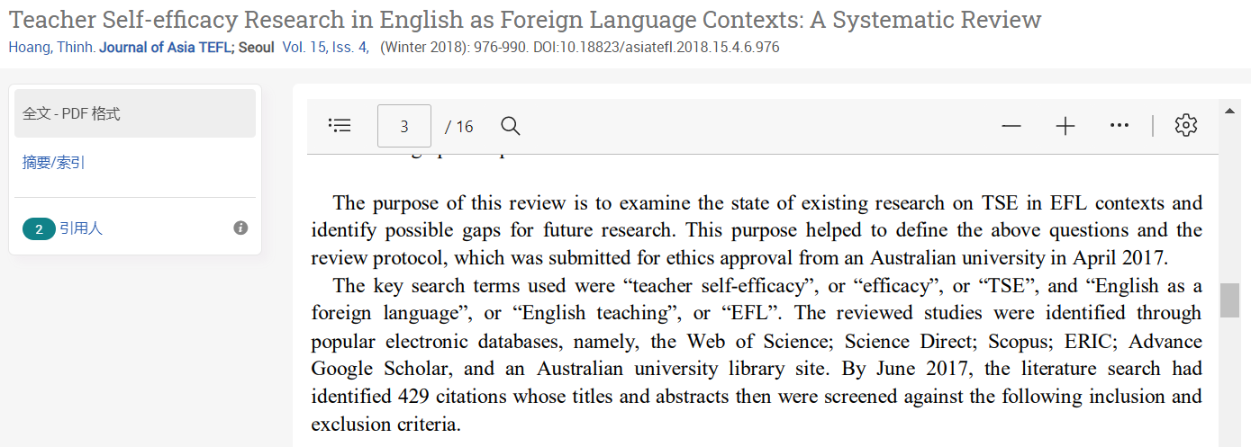
概念解析
为提高检索结果的相关性和全面性，还需要考虑进行概念的解析，相关词的运用等，词汇拓展可借助主题词表、文献阅读、特别是综述文献等
(Teach* or Educator* or faculty) near/5 “Self Efficac*”

Slide 22
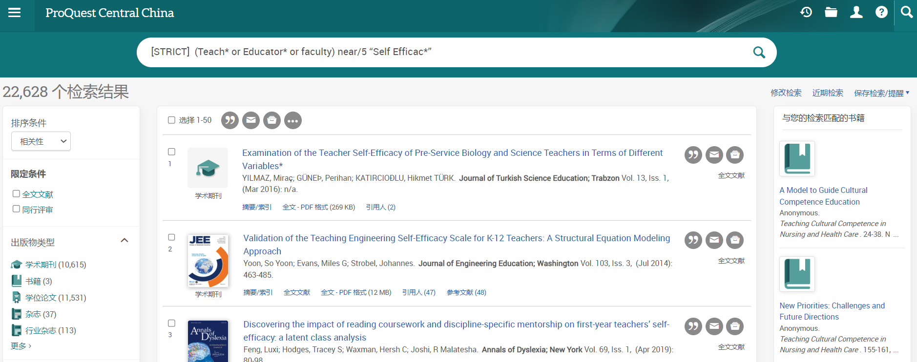
基本检索 (概念解析后检索策略）

Slide 23
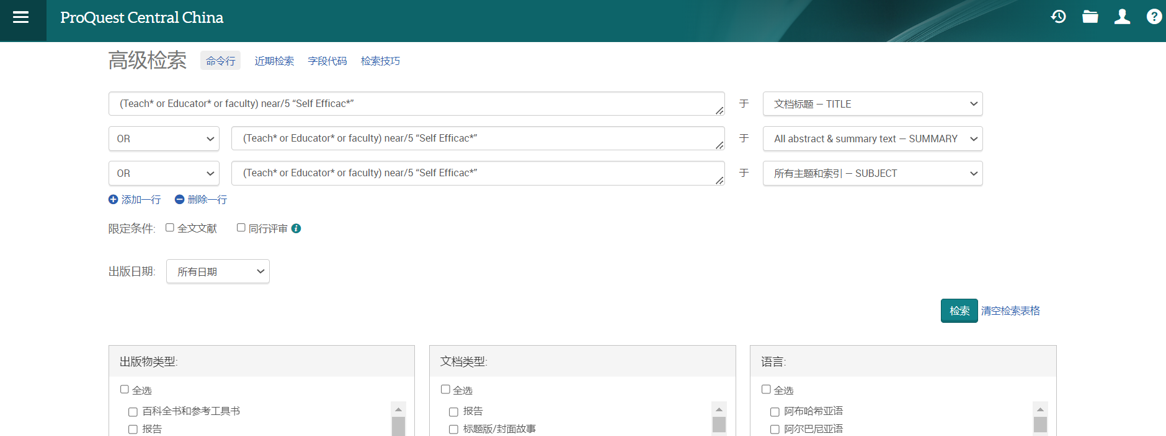
高级检索 – 定位字段提高相关性
选择检索字段可提供检索准确性。例如定位到标题、摘要、Subject主题词和索引检索。

Slide 24
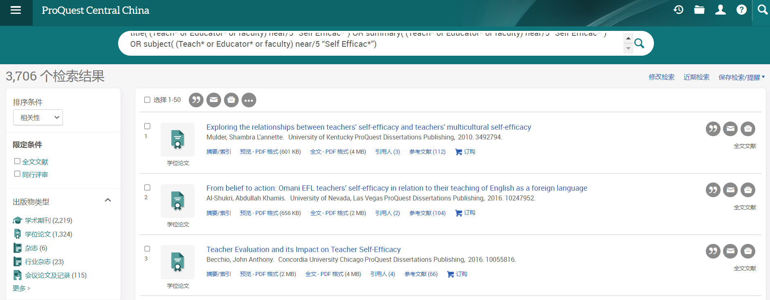
高级检索结果 – 定位字段提高相关性

Slide 25
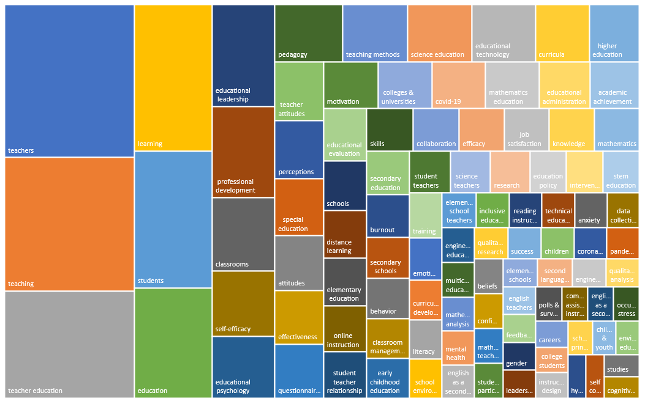
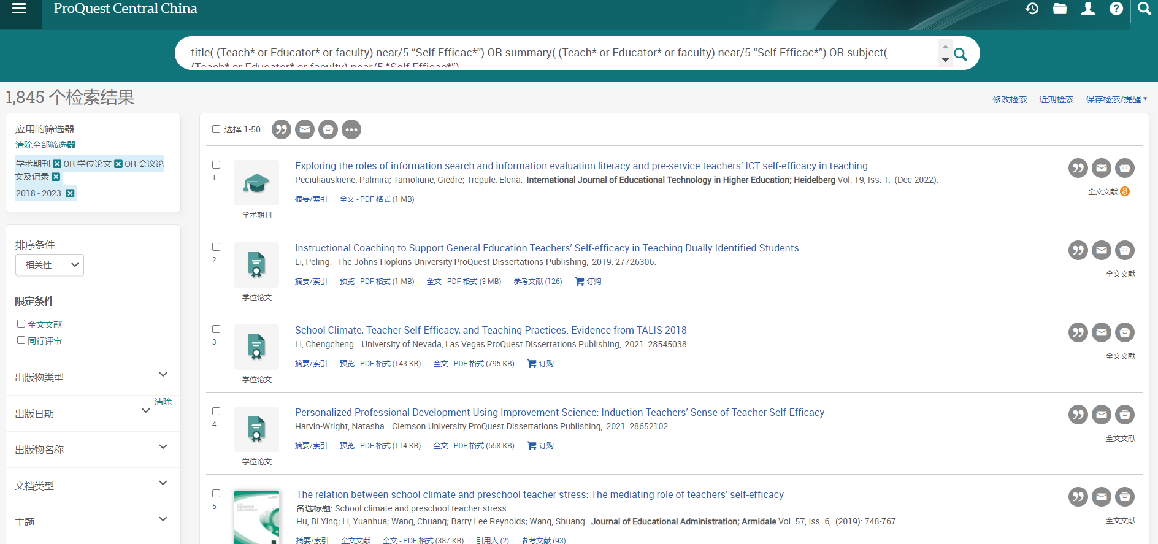
高级检索结果 – 主题分布

Slide 26
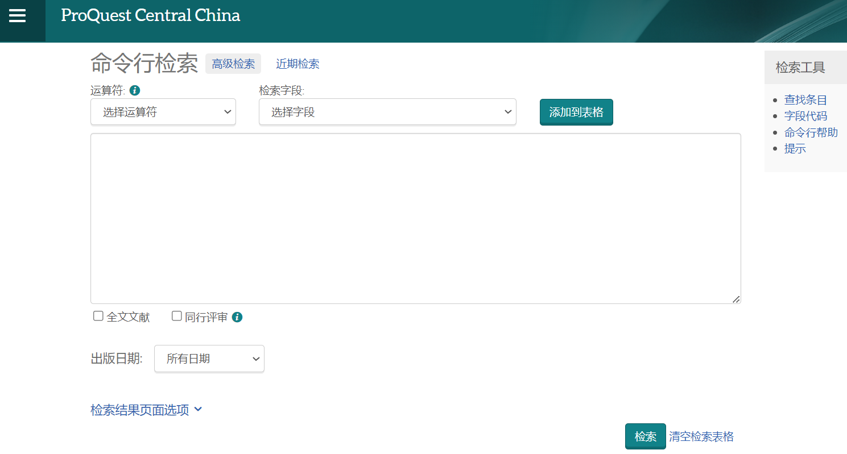
命令行检索 -关注其中某个领域
(title((Teach* OR Educator* OR faculty) NEAR/5 "Self Efficac*") OR abstract((Teach* or Educator* or faculty) near/5 “Self Efficac*”) OR subject((Teach* or Educator* or faculty) near/5 “Self Efficac*”)) and title,abstract,subject (((online or distance or remote or on-line) near/1 (teach* or education or instruction or learning)))
(title((Teach* OR Educator* OR faculty) NEAR/5 “Self Efficac*”) OR abstract((Teach* or Educator* or faculty) near/5 “Self Efficac*”) OR subject((Teach* or Educator* or faculty) near/5 “Self Efficac*”)) and title,abstract,subject (((online or distance or remote or on-line) near/1 (teach* or education or instruction or learning))) ，该检索策略增加了在标题、文摘和主题与索引词中检索与在线教学相关的词

Slide 27
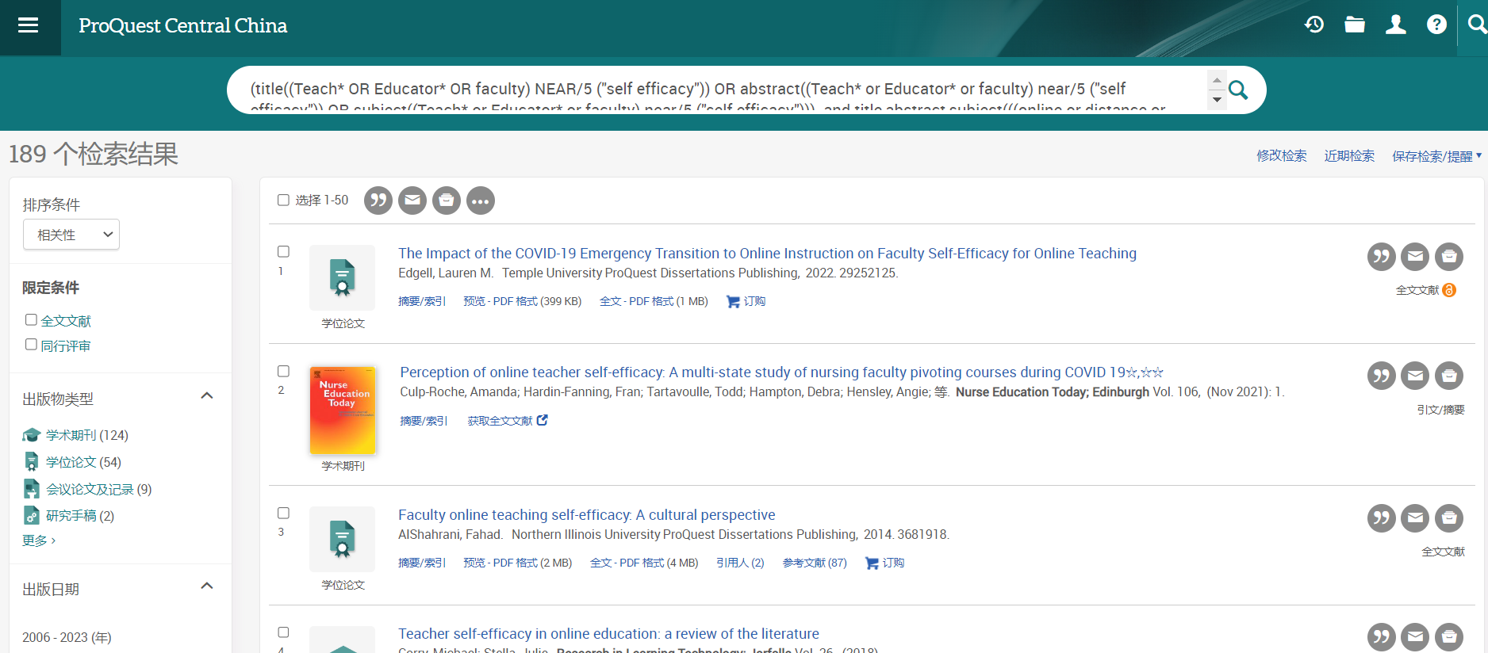
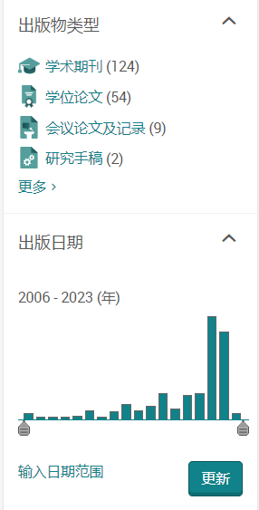
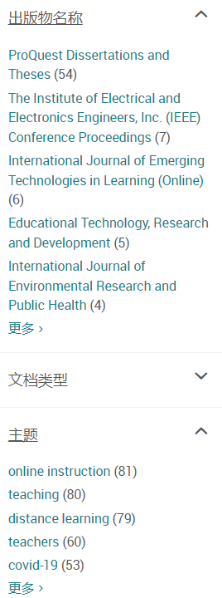
命令行检索结果 – 筛选

Slide 28
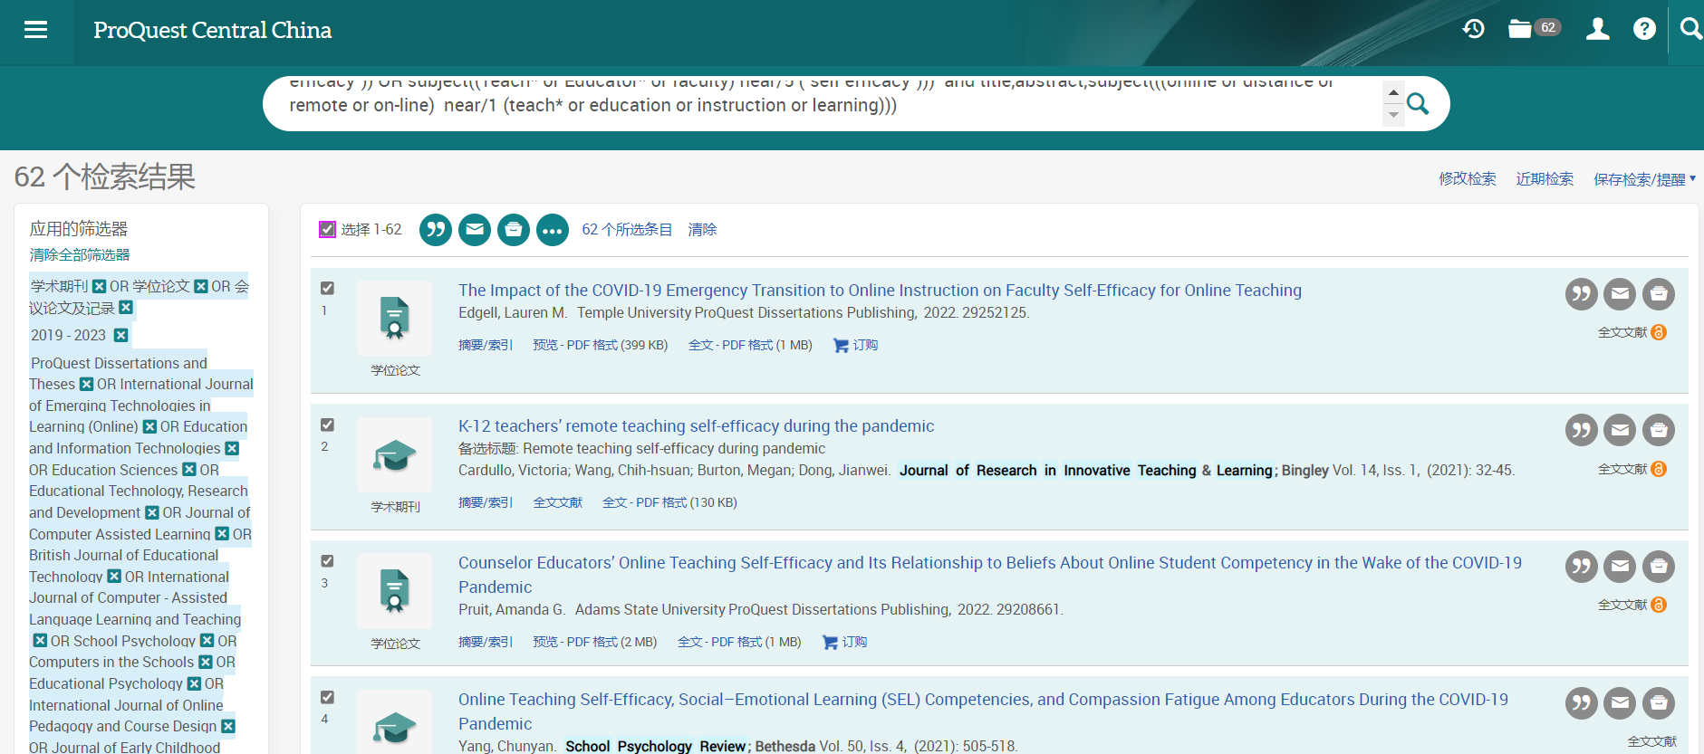
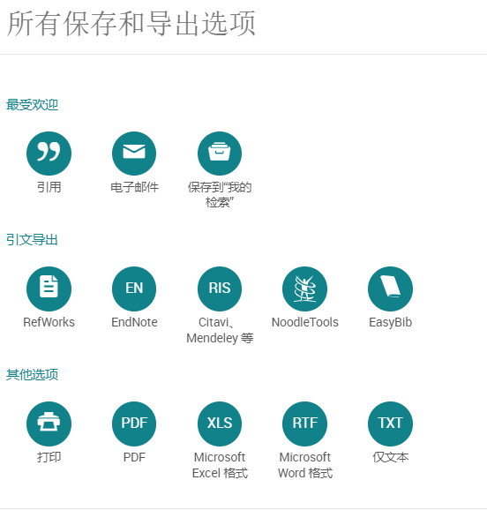
命令行检索结果 – 批处理

Slide 29
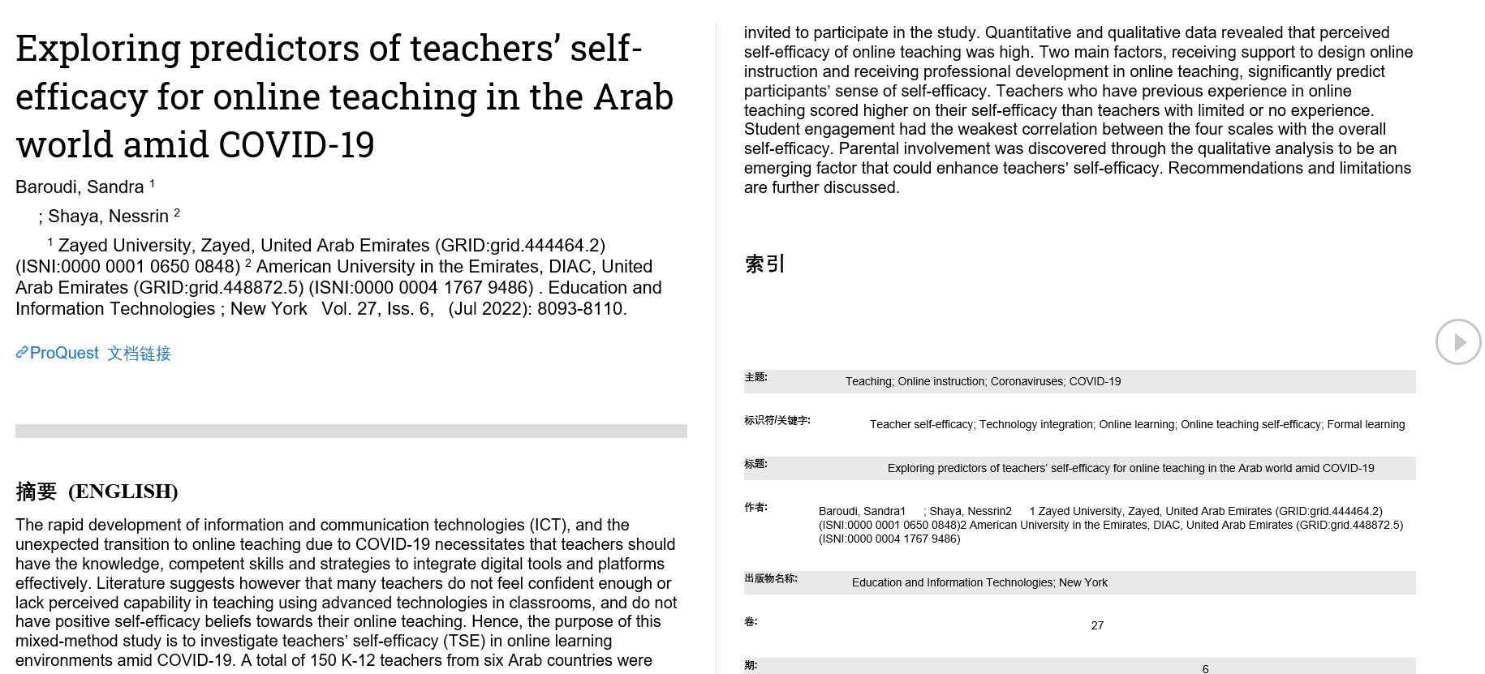
文献筛选报告

Slide 30
检索举例：检索综述
title,abstract,subject((Teach* OR Educator* OR faculty) NEAR/5 "Self Efficacy") and ((title (review*) or abstract,subject((literature or article* or systematic*) near/1 review*)) NOT title,abstract(book near/2 review)) ，该检索策略增加了在标题、文摘和主题中检索综述相关信息，同时排除掉book review这类型文献
title,abstract,subject((Teach* OR Educator* OR faculty) NEAR/5 "Self Efficacy") and ((title (review*) or abstract,subject((literature or article* or systematic*) near/1 review*)) NOT title,abstract(book near/2 review))

Slide 31
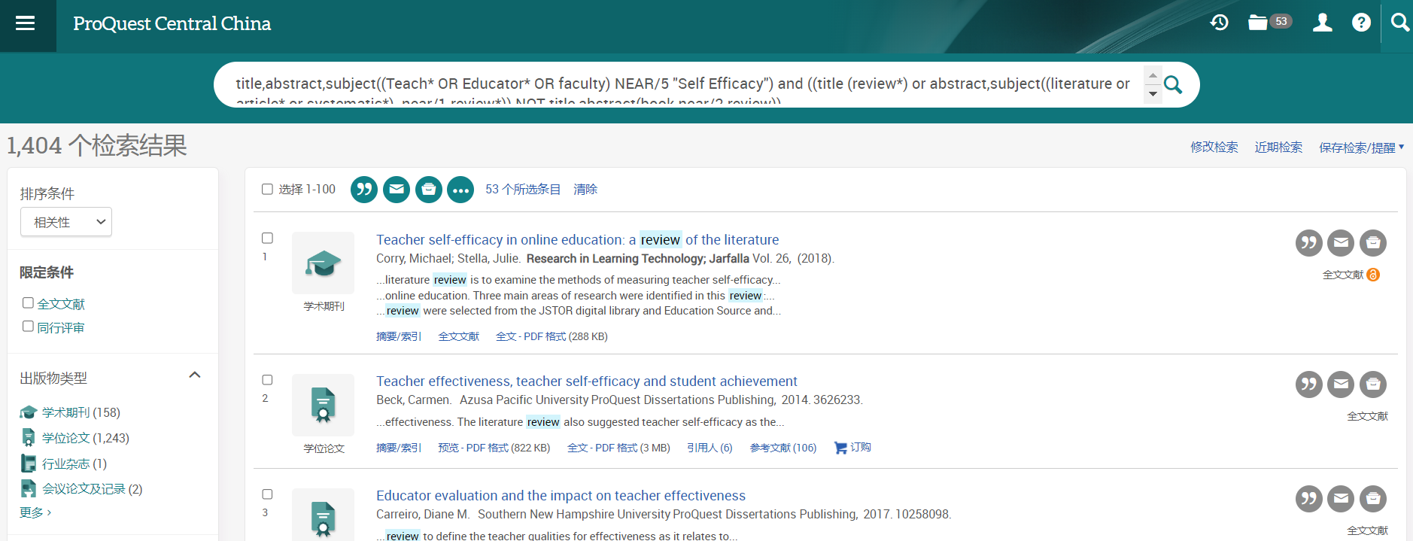
检索综述

Slide 32
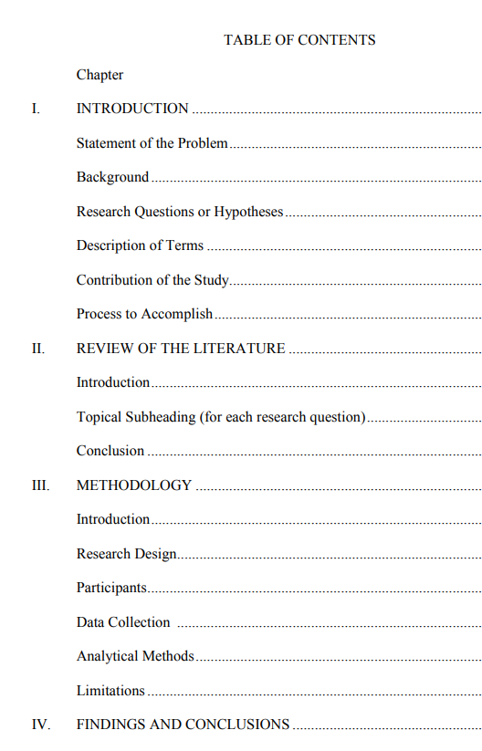
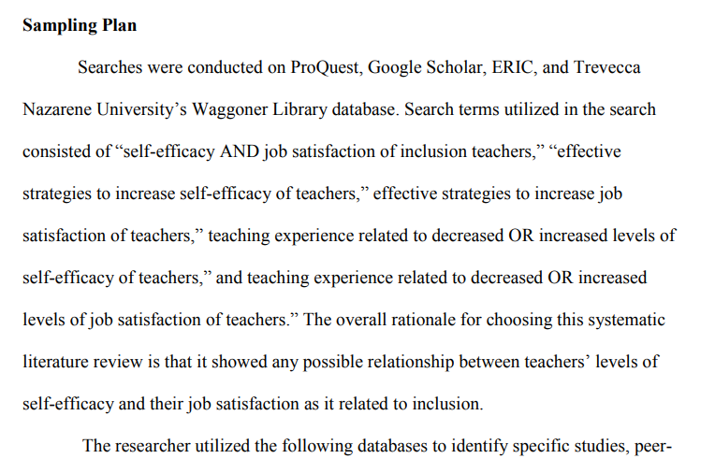
命中综述类文献举例

Slide 33
检索举例：检索研究建议
title,abstract,subject((Teach* OR Educator* OR faculty) NEAR/5 "Self Efficacy") and fulltext((future near/3 (direction or work* or research*)) or recommendation)，该检索策略增加了在全文中检索研究建议
title,abstract,subject((Teach* OR Educator* OR faculty) NEAR/5 "Self Efficacy") and fulltext((future near/3 (direction or work* or research*)) or recommendation)

Slide 34
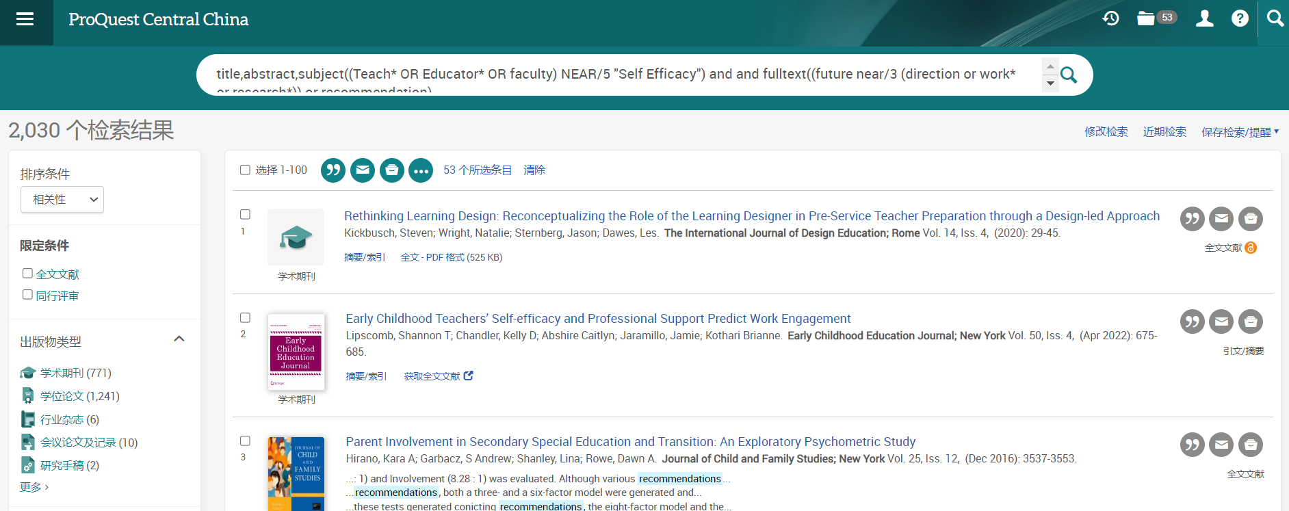
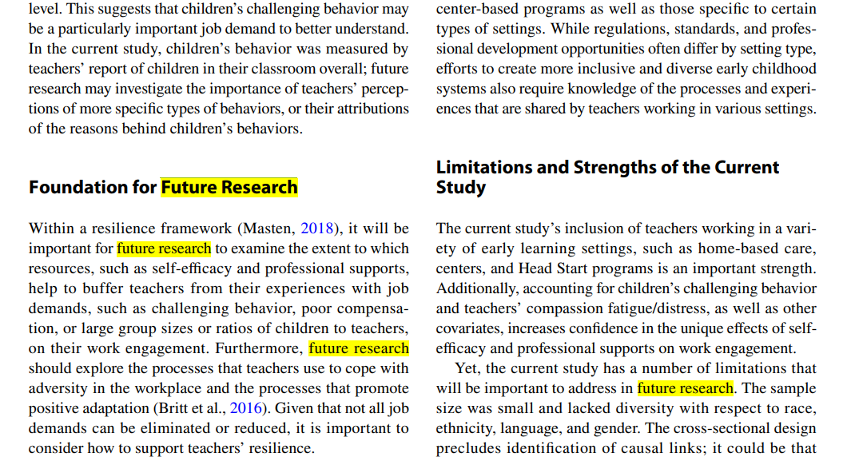
文中研究建议
幼儿教师的自我效能感和专业支持预测工作投入

Slide 35
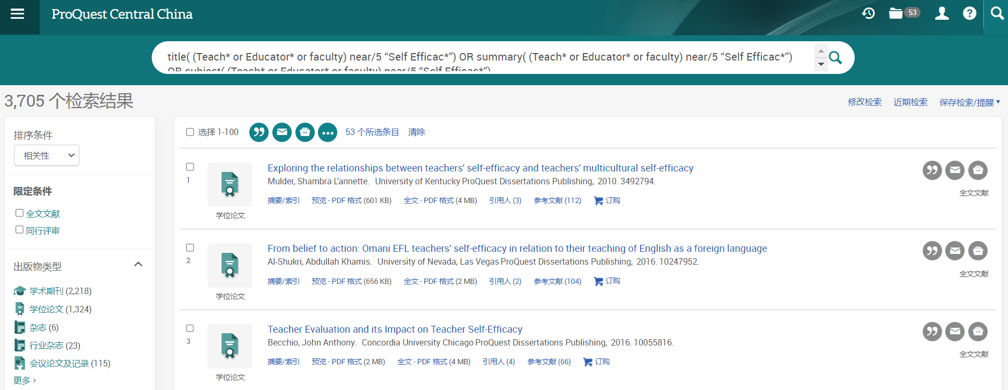
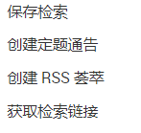
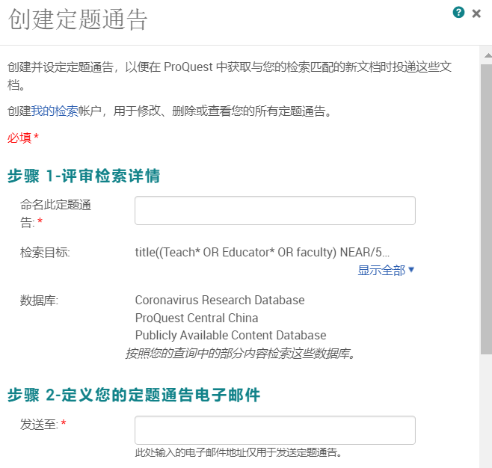
获取新增匹配记录 – 定题

Slide 36
讲座内容
资源介绍
检索功能
检索结果

Slide 37
检索结果 – 文献记录
文献记录显示内容包括文摘/索引，全文文献（HTML),PDF全文，引用人，参考文献，部分文献仅收录了文摘/索引，注：各记录显示的内容会有差异。

Slide 38
检索结果 – 记录详情
平台大多文献html格式文摘/全文提供了翻译功能，Full Text格式全文提供在线聆听和下载mp3文件；提供了参考文献、引用人、共享参考文献、相关条目，便于获得相关研究资料；提供了单篇文献的信息处理：引用、电邮、打印、保存

Slide 39
检索结果 – 摘要/索引

Slide 40
检索结果 – 工具栏
查看记录页
检索结果页
注：支持批量处理检索结果

Slide 41
小结
通过本次培训，您已经：
了解 ProQuest Central China 资源优势
掌握ProQuest Central China的检索方法及策略
熟悉ProQuest Central China信息的利用与管理

Slide 42
获取ProQuest更多资讯
https://proquest.libguides.com
ProQuest QQ群
230312268
ProQuest 官方微信
ProQuest
学术研究服务号
Bilibili: https://space.bilibili.com/519556026

